Slide 1

Análisis estadístico de la Encuesta Nacional de Salud y Nutrición (2012)
Equipo 14.
Cesar Pérez Apolinar (cesar.perez.apolinar@gmail.com)
Roberto Solís Robles (rsolis@uaz.edu.mx)
Humberto Guzmán Martínez (humberto.gmtz@outlook.com)
Victor Manuel Ramírez Alba (vm.ramirezalba@ugto.mx)
Ulises Osvaldo Tomás Canseco (tocu13@hotmail.com)
Marxil Sánchez García (marxilsg89@gmail.com)
Diana Palafox Monreal (dnplfx@hotmail.com)

Slide 2
Objetivo.
Utilizando la siguiente base de datos. https://raw.githubusercontent.com/beduExpert/Programacion-R-Santander-2022/main/Sesion-06/data/advertising.csv Realizar los siguientes puntos:
Establecer si existe correlación entre los gastos en alimentos saludables ( o no saludables) con respecto al nivel socio económico, así mismo, si hay recursos financieros extras y si existe inseguridad alimentaria.
Determinar las posibles causas de la inseguridad alimentaria (IA).
Comprobar si los hogares con menor nivel socioeconómico tienden a gastar más en productos no saludables que las personas con mayores niveles socioeconómicos por lo que presentan cierta inseguridad alimentaria.

Slide 3
Análisis Descriptivo
Limpieza de datos y transformación de variables
Summary original (40809) vs summary clean (20280)
nse5f area numpeho refin edadjef sexojef
Bajo :3553 Urbana:13959 Min. : 1.000 No:16421 Min. : 18.00 Hombre:15887
MedioBajo:3927 Rural : 6321 1st Qu.: 3.000 Si: 3859 1st Qu.: 36.00 Mujer : 4393
Medio :4119 Median : 4.000 Median : 46.00
MedioAlto:4364 Mean : 3.991 Mean : 47.32
Alto :4317 3rd Qu.: 5.000 3rd Qu.: 57.00
Max. :19.000 Max. :101.00
añosedu IA ln_als ln_alns
Min. : 0.0 No: 5853 Min. :1.099 Min. :0.000
1st Qu.: 9.0 Si:14427 1st Qu.:5.844 1st Qu.:3.401
Median :12.0 Median :6.274 Median :4.007
Mean :10.9 Mean :6.192 Mean :4.119
3rd Qu.:12.0 3rd Qu.:6.633 3rd Qu.:4.868
Max. :24.0 Max. :8.605 Max. :8.298
Notes:
Transformar variables a su tipo y escala correspondiente volvieron factor, nse5f, IA, área, sexojef

Slide 4
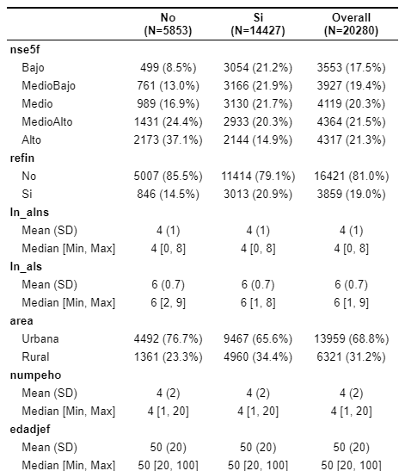
Análisis Descriptivo
Inseguridad alimetaria
Notes:
Tabla de frecuencias IA vs las demás variables

Slide 5
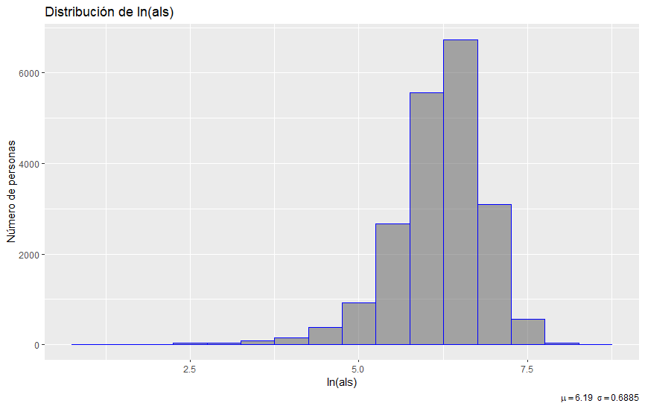
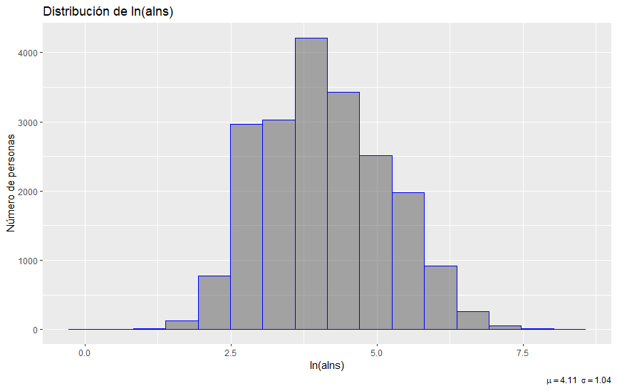
Análisis Descriptivo
Notes:
En la gráfica de Distribución de ln(alimentos saludables) (izquierda), se observa que la distribución esta sesgada a la izquierda
En la gráfica de Distribución de ln(alimentos no saludables) (derecha), se observa que la distribución se puede considerar simétrica

Slide 6
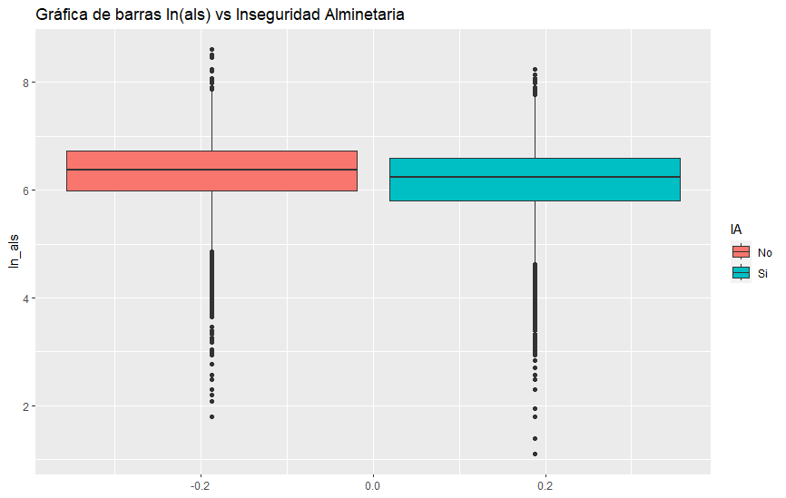
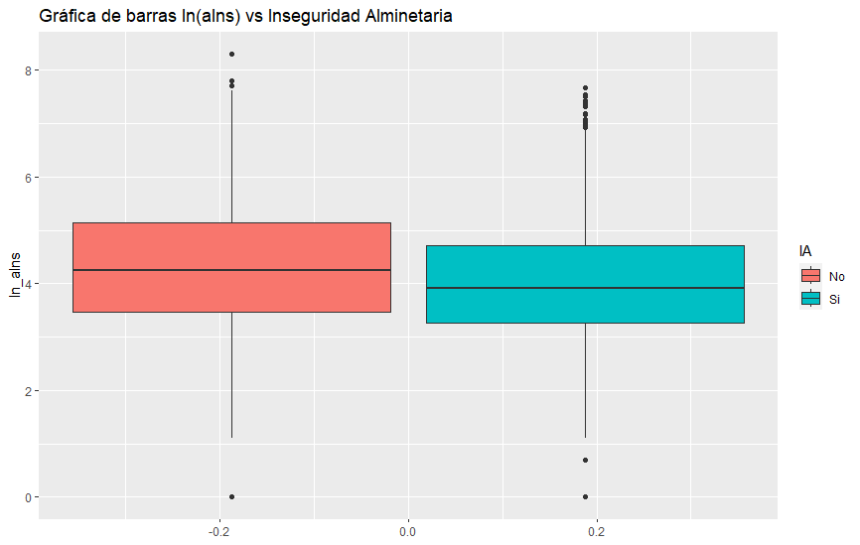
Análisis Descriptivo
Notes:
En ambos boxplot se observa que en cualquier grupo (inseguridad o no inseguridad alimentaria) el gasto en alimentos no presenta una diferencia significativa
En el boxplot de la izquierda se observan muchos outlayers lo que le da un sesgo a la derecha

Slide 7
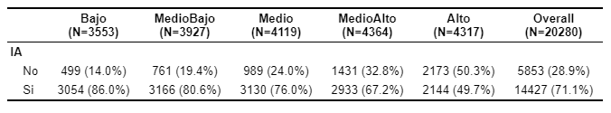
Cálculo de Probabilidades
De acuerdo a la tabla de frecuencias del porcentaje de población Mexicana que presenta inseguridad alimentaria vs Nivel Socioeconómico, si se selecciona un grupo de 100 personas, ¿Cuál es la probabilidad de que 70 personas o mas de clase alta, de clase media y de clase baja presente inseguridad alimentaria?
P(70 personas o más de clase alta) = 0.0012%
P(70 personas o más de clase media) = 89.91%
P(70 personas o más de clase baja) = 99.26%

Slide 8
Planteamiento de Hipótesis Estadísticas
La mayoría de las personas afirman que los hogares con menor nivel socioeconómico tienden a gastar más en productos no saludables que las personas con mayores niveles socioeconómicos
Planteamiento de hipótesis:
Ho: prom_ln_alns_baja <= prom_ln_alns_alta Ha: prom_ln_alns_baja > prom_ln_alns_alta
F test to compare two variances
data: df.clean[df.clean$nse5f == "Bajo", "ln_alns"] and df.clean[df.clean$nse5f == "Alto", "ln_alns"]
F = 0.79317, num df = 3552, denom df = 4316, p-value = 6.199e-13
alternative hypothesis: true ratio of variances is not equal to 1
95 percent confidence interval:
0.7449630 0.8446658
sample estimates:
ratio of variances
0.7931725
Welch Two Sample t-test
data: df.clean[df.clean$nse5f == "Bajo", "ln_alns"] and
df.clean[df.clean$nse5f == "Alto", "ln_alns"]
t = -40.863, df = 7819.2, p-value = 1
alternative hypothesis: true difference in means is greater than 0
95 percent confidence interval:
-0.9596575 Inf
sample estimates:
mean of x mean of y
3.688413 4.610932
Notes:
p-value = 6.199e-13 < significancia (0.05)
A un nivel de confianza del 95% existe evidencia estadística para rechazar la hipotesis nula.
Por lo tanto las varianzas son diferentes.
p-value = 1 > significancia (0.05)
A un nivel de confianza del 95% no existe evidencia estadística para rechazar la hipotesis nula.
Por lo tanto: prom_ln_alns_baja <= prom_ln_alns_alta.

Slide 9
Planteamiento de Hipótesis Estadísticas
El promedio de gasto en alimentos no saludables en familias que presentan IA es mayor que en familias que no tienen IA.
Planteamiento de hipótesis:
Ho: prom_ln_alns_IA <= prom_ln_alns_NIA Ha: prom_ln_alns_IA > prom_ln_alns_NIA"
F test to compare two variances
data: df.clean[df.clean$IA == "Si", "ln_alns"] and
df.clean[df.clean$IA == "No", "ln_alns"]
F = 0.89267, num df = 14426, denom df = 5852, p-value = 1.755e-07
alternative hypothesis: true ratio of variances is not equal to 1
95 percent confidence interval:
0.8549641 0.9316744
sample estimates:
ratio of variances
0.892672
Welch Two Sample t-test
data: df.clean[df.clean$IA == "Si", "ln_alns"] and
df.clean[df.clean$IA == "No", "ln_alns"]
t = -18.178, df = 10310, p-value = 1
alternative hypothesis: true difference in means is greater than 0
95 percent confidence interval:
-0.3249486 Inf
sample estimates:
mean of x mean of y
4.032844 4.330827
Notes:
p-value = 1.75e-07 < significancia (0.05)
A un nivel de confianza del 95% existe evidencia estadística para rechazar la hipotesis nula.
Por lo tanto las varianzas son diferentes.
p-value = 1 > significancia (0.05)
A un nivel de confianza del 95% no existe evidencia estadística para rechazar la hipotesis nula.
Por lo tanto: prom_ln_alns_IA <= prom_ln_alns_NIA .

Slide 10
Planteamiento de Hipótesis Estadísticas
El promedio de gasto en alimentos no saludables en familias cuando el jefe de familia es mujer es mayor que donde el jefe de familia es hombre.
Planteamiento de hipótesis:
Ho: prom_ln_alns_m <= prom_ln_alns_h Ha: prom_ln_alns_m > prom_ln_alns_h
F test to compare two variances
data: df.clean[df.clean$sexojef == "Mujer", "ln_alns"] and
df.clean[df.clean$sexojef == "Hombre", "ln_alns"]
F = 0.97877, num df = 4392, denom df = 15886, p-value = 0.377
alternative hypothesis: true ratio of variances is not equal to 1
95 percent confidence interval:
0.9338932 1.0264683
sample estimates:
ratio of variances
0.9787731
Two Sample t-test
data: df.clean[df.clean$sexojef == "Mujer", "ln_alns"] and
df.clean[df.clean$sexojef == "Hombre", "ln_alns"]
t = -11.384, df = 20278, p-value = 1
alternative hypothesis: true difference in means is greater than 0
95 percent confidence interval:
-0.2305803 Inf
sample estimates:
mean of x mean of y
3.961017 4.162486
Notes:
p-value = 0.377 > significancia (0.05)
A un nivel de confianza del 95% no existe evidencia estadística para rechazar la hipotesis nula.
Por lo tanto las varianzas son iguales.
p-value = 1 > significancia (0.05)
A un nivel de confianza del 95% existe evidencia estadística para rechazar la hipotesis nula.
Por lo tanto: prom_ln_alns_M > prom_ln_alns_H.

Slide 11
Modelo de Regresión Logístico
Modelo para determinar factores sobre Inseguridad Alimentaria
Dado que la variable dependiente es cualitativa y el número de predictores es amplio se usa un modelo de regresión logística múltiple.
Modelo 1 (todas las variables)
La variable ln_als, no se tomara en cuenta debido a que tiene muchos outliers, lo que puede complicar la creación de el modelo. Además de que esta variable es asimétrica.

Slide 12
Modelo de Regresión Logístico
Call:
glm(formula = IA ~ nse5f + area + numpeho + refin + edadjef +
sexojef + añosedu + ln_alns, family = binomial, data = df.clean)
Deviance Residuals:
Min 1Q Median 3Q Max
-2.6481 -1.0554 0.6106 0.8053 1.6718
Coefficients:
Estimate Std. Error z value Pr(>|z|)
(Intercept) 1.944211 0.128332 15.150 < 2e-16 ***
nse5fMedioBajo -0.320961 0.064394 -4.984 6.22e-07 ***
nse5fMedio -0.555149 0.063512 -8.741 < 2e-16 ***
nse5fMedioAlto -0.932981 0.063743 -14.637 < 2e-16 ***
nse5fAlto -1.538133 0.068077 -22.594 < 2e-16 ***
areaRural -0.081577 0.041089 -1.985 0.047104 *
numpeho 0.165837 0.010129 16.373 < 2e-16 ***
refinSi 0.388896 0.044613 8.717 < 2e-16 ***
edadjef 0.001223 0.001238 0.988 0.323317
sexojefMujer 0.146485 0.041319 3.545 0.000392 ***
añosedu -0.052456 0.004499 -11.659 < 2e-16 ***
ln_alns -0.109353 0.016499 -6.628 3.41e-11 ***
---
Signif. codes: 0 ‘***’ 0.001 ‘**’ 0.01 ‘*’ 0.05 ‘.’ 0.1 ‘ ’ 1
(Dispersion parameter for binomial family taken to be 1)
Null deviance: 24373 on 20279 degrees of freedom
Residual deviance: 22128 on 20268 degrees of freedom
AIC: 22152
Number of Fisher Scoring iterations: 4
Las Bi contrastan la siguiente hipótesis
Ho: Bi = 0 Ha: Bi =! 0
Si p-value >= significancia - no rechazo Ho Si p-value < significancia - rechazo Ho
Se tomará una significancia de 0.05
A cualquier nivel de confianza existe evidencia
estadística para no rechazar hipótesis nula
por lo tanto se determina edadjef como variable
no significativa.
Notes:
Beta (edadjef)
p-value = 0.3577 > significancia (0.1, 0.05, 0.01)
A CUALQUIER NIVEL DE CONFIANZA EXISTE EVIDENCIA ESTADISTICA PARA NO RECHAZAR HIPOTESIS NULA
POR LO TANTO Beta(edadjef) = 0

Slide 13
Modelo de Regresión Logístico
Modelo 2
Beta ( area )
p-value = 0.049 < significancia (0.05)
A un nivel de confianza de 95%
existe evidencia estadística para rechazar hipótesis nula.
Por lo tanto se determina la variable área como significativa.
Call: glm(formula = IA ~ nse5f + area + numpeho + refin + sexojef + añosedu + ln_alns, family = binomial, data = df.clean) Deviance Residuals: Min 1Q Median 3Q Max -2.6395 -1.0554 0.6103 0.8050 1.6586 Coefficients: Estimate Std. Error z value Pr(>|z|) (Intercept) 2.026193 0.097946 20.687 < 2e-16 *** nse5fMedioBajo -0.318853 0.064358 -4.954 7.26e-07 *** nse5fMedio -0.551218 0.063387 -8.696 < 2e-16 *** nse5fMedioAlto -0.925194 0.063254 -14.627 < 2e-16 *** nse5fAlto -1.523028 0.066326 -22.963 < 2e-16 *** areaRural -0.080633 0.041078 -1.963 0.049657 * numpeho 0.164207 0.009978 16.457 < 2e-16 *** refinSi 0.387753 0.044600 8.694 < 2e-16 *** sexojefMujer 0.148135 0.041281 3.588 0.000333 *** añosedu -0.054213 0.004134 -13.114 < 2e-16 *** ln_alns -0.110618 0.016450 -6.725 1.76e-11 *** --- Signif. codes: 0 ‘***’ 0.001 ‘**’ 0.01 ‘*’ 0.05 ‘.’ 0.1 ‘ ’ 1
(Dispersion parameter for binomial family taken to be 1)
Null deviance: 24373 on 20279 degrees of freedom Residual deviance: 22129 on 20269 degrees of freedom AIC: 22151
Number of Fisher Scoring iterations: 4
Notes:
Beta ( area )
p-value = 0.03 < significancia (0.05)
A UN NIVEL DE CONFIANZA DE 95% EXISTE EVIDENCIA ESTADISTICA PARA RECHAZAR HIPOTESIS NULA
POR LO TANTO Beta( area) =! 0

Slide 14
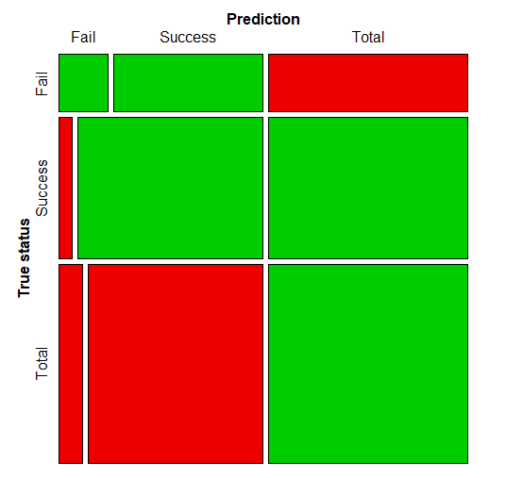
Modelo de Regresión Logístico
Comparación de clasificación predicha y observaciones
Para este estudio se va a emplear un threshold de 0.5
Precisión (verdadero.negativos + verdadero.positivo) / total.muestra 0.7333 (73.33%)
Porcentaje de falsos negativos falso.negativo / (falso.negativo + verdadero.positivo) 0.0703 (7.03 %)
Prediction
True status Fail Success Total
Fail 1461 4392 5853
Success 1015 13412 14427
Total 2476 17804 20280

Slide 15
Conclusiones
Se analizaron con éxito los datos de la Encuesta Nacional de Salud y Nutrición (2012), utilizando las herramientas obtenidas durante el curso de Programación y Estadística con R
Mientras mayor sea la clase social se tiene menos probabilidad de presentar IA
Las familias de clase Media Baja tienen menor probabilidad de presentar IA que los de clase Baja
Las familias de clase Media tienen menor probabilidad de presentar IA que los de clase Baja
Las familias de clase Media Alta tienen menor probabilidad de presentar IA que los de clase Baja
Las familias de clase Alta tienen menor probabilidad de presentar IA que los de clase Baja
La probabilidad de IA en área rural es menor que en área urbana
A mayor número de personas en el hogar, mayor probabilidad de presentar IA
Hay mayor probabilidad de presentar IA si las familias cuentan con recursos financieros adicionales
Hay mayor probabilidad de presentar IA si la mujer funge como jefe de familia
Hay menor probabilidad de presentar IA si el jefe de familia cuenta con mas años de educación
Hay menor probabilidad de presentar IA si aumentamos el gasto en alimentos no saludable.

Slide 16
Link al GitHub
https://github.com/humbertogmtz/bedu-m2-r-team14

